Slide 1
VLIR EI, TEAM, ZUID, DRC infodag - administratieve ondersteuning Nancy Terryn Cel Ontwikkelingssamenwerking DOZA

Slide 2
Streefdoel DOZA en onze cel OS
Uitbouwen van een coherente cel Ontwikkelingssamenwerking binnen de afdeling Onderzoekscoördinatie van de UGent.
Ondersteuning bieden aan professoren en studenten van de UGent betreffende projecten, beurzen en samenwerking met ontwikkelingslanden.

Slide 3
Draaiboek en slide show vandaag op:
http://www.ugent.be/nl/onderzoek/financiering/
ontwikkelingssamenwerking/draaiboek/draaiboek-ei.htm
Bookmark deze site, bevat veel nuttige info! Geef me ook feedback om de site nog beter en vollediger te maken

Slide 4
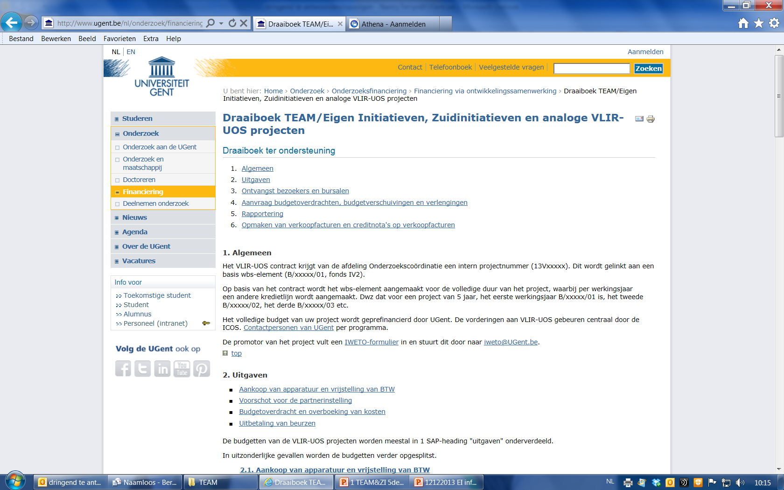

Slide 5
http://www.vliruos.be/nl/lopende-projecten/richtlijnen-en-formaten/infosessies-rond-projectrapportering/

Slide 6
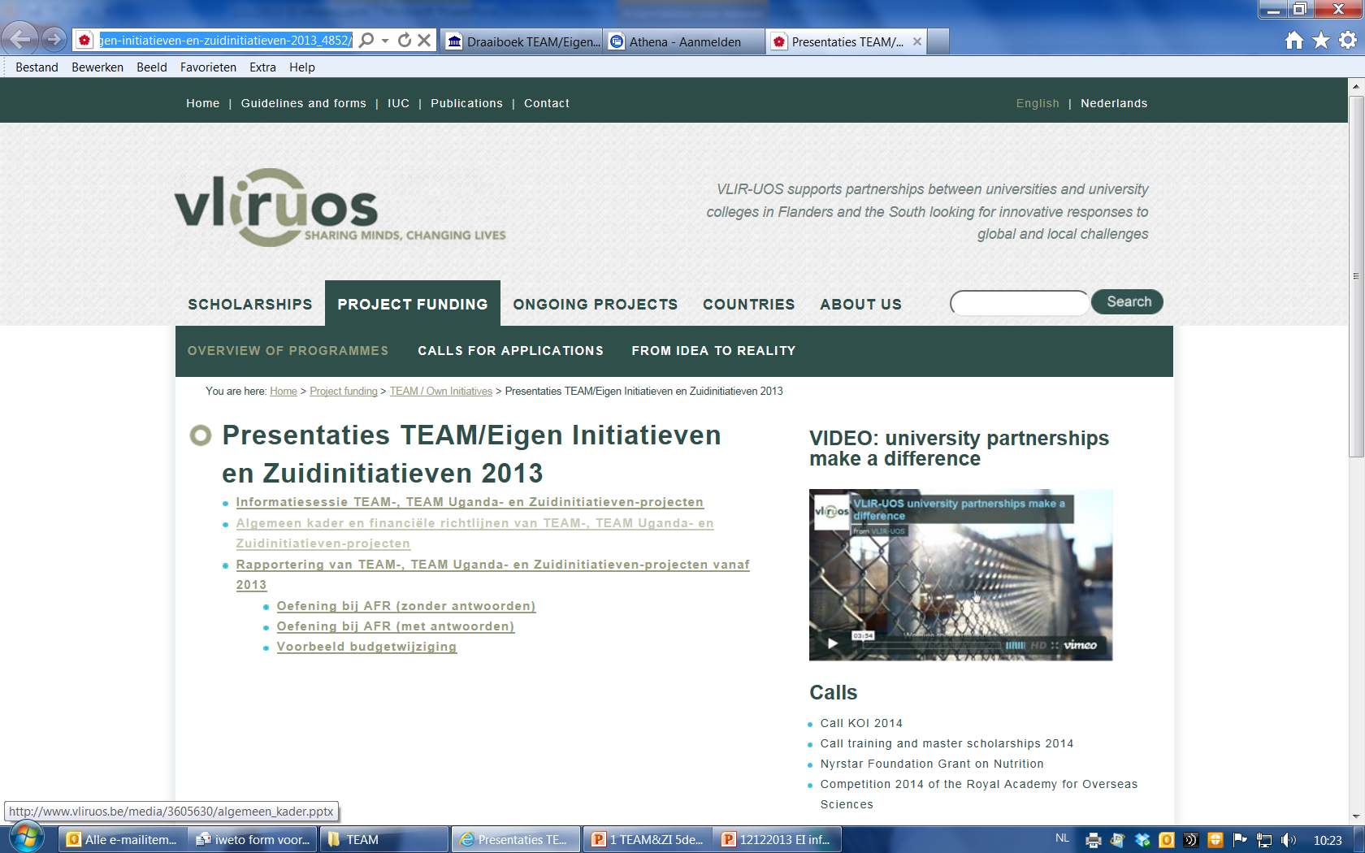
Zeker ook eens kijken naar http://www.vliruos.be/en/project-funding/page/presentaties-teameigen-initiatieven-en-zuidinitiatieven-2013_4852/
als je niet naar de VLIR-UOS infodag ging, oa goed voorbeeld verslag

Slide 7
Het VLIR-UOS contract krijgt van DOZA een intern projectnummer (13Vxxxxx) en wordt gelinkt aan een WBS-element (B/xxxxx/01, fonds IV2).
Uw project wordt geprefinancierd door UGent, stortingen naar partner kunnen wel enkel na dat er effectief geld van VLIR-UOS binnen is (dwz als contract volledig ondertekend is, NIEUW enkel tripartite vanaf 2013)
De vorderingen aan VLIR-UOS gebeuren centraal door de DOZA Financieel Projectbeheerder (FP), alsook de eindafrekening.

Slide 8
Intermezzo: Standaard FinPro proces rollen
Dé sleutel tot standaard processen
Financieel projectbeheer
Tactische beheers- en begeleidingsrol met o.m.: - validatie v/d verslaggeving - validatie v/d budgetten / wijzigingen - tussentijdse opvolging - support/opleiding v/d fin'le satelliet
Tactische controle-rol met o.m. - link met bedrijfsrevisor, externe audit, mede-aansprakelijkheid
- eindakkoord financieel verslag - financiële check mbt de budgetten - steekproefcontroles op 'hot items'
Financiële satelliet
Operationele financieel/administratieve rol, met o.m.: - dagelijkse administratieve / financiële projectopvolging - voorbereiding v/d financiële verslaggeving - voorbereiding v/e budgetwijziging
Financiële projectcontrole
- Vakgroep bij decentraal beheerde projecten
- ‘Financiële icos’ en aanvullend DOZA cel financieel projectbeheer
- DFIN cel financiële projectcontrole
Jullie!
4-ogen principe
DOZA: Nancy, Elien, Valerie, Mira, Helke
DOZA/DFIN
1 persoon kan meerdere rollen vervullen 1 rol kan maar door 1 persoon vervult worden

Slide 9
 |  |  | Eigen Initiatief 2009
 |  |  | Prof. J. Dewulf (UGent)
 |  |  | Cuba
 |  |  | ZEIN2009PR362
 |  |  | Startdatum
 |  |  | Werkjaar 1 | Werkjaar 2 | Werkjaar 3 | Werkjaar 4 | Werkjaar 5 | Totaal
A. | INVESTERINGEN |  | 85.000,00 | 2.000,00 | 3.000,00 | 0,00 | 0,00 | 90.000,00
B. | WERKINGSKOSTEN |  | 22.565,00 | 10.259,00 | 11.715,00 | 11.009,00 | 13.310,00 | 68.858,00
C. | PERSONEELSKOSTEN |  | 79.000,00 | 0,00 | 0,00 | 0,00 | 0,00 | 79.000,00
D. | BEURSKOSTEN |  | 0,00 | 0,00 | 18.565,00 | 9.856,00 | 18.565,00 | 46.986,00
 | D1 | Beurzen | 0,00 | 0,00 | 16.565,00 | 7.856,00 | 16.565,00 | 40.986,00
 | D2 | Verplaatsingskosten | 0,00 | 0,00 | 2.000,00 | 2.000,00 | 2.000,00 | 6.000,00
TOTAAL A-D: |  |  | 186.565,00 | 12.259,00 | 33.280,00 | 20.865,00 | 31.875,00 | 284.844,00
E. | MARGE = max. 5% van het totaal A-D |  | 9.328,25 | 612,95 | 1.664,00 | 1.043,25 | 1.593,75 | 14.242,20
TOTAAL A-E: |  |  | 195.893,25 | 12.871,95 | 34.944,00 | 21.908,25 | 33.468,75 | 299.086,20
F. | ADMINISTRATIEKOSTEN |  | 19.589,33 | 1.287,20 | 3.494,40 | 2.190,83 | 3.346,88 | 29.908,62
 | F1 | In België (forf. 5% A-E) | 9.794,66 | 643,60 | 1.747,20 | 1.095,41 | 1.673,44 | 14.954,31
 | F1 | Lokaal (forf. 5% A-E) | 9.794,66 | 643,60 | 1.747,20 | 1.095,41 | 1.673,44 | 14.954,31
ALG. TOT. (A-F) |  |  | 215.482,58 | 14.159,15 | 38.438,40 | 24.099,08 | 36.815,63 | 328.994,82
B/13201/01
B/13201/02
B/13201/03

Slide 10
Op basis van het contract wordt de SAP structuur aangemaakt voor de volledige duur van het project, waarbij per werkingsjaar een andere kredietlijn wordt aangemaakt !!!!
Hierin wordt het budget voorzien zoals in contract.
Dwz dat voor een project van 5 jaar het eerste werkingsjaar B/xxxxx/01 zal zijn, het tweede B/xxxxx/02, het derde B/xxxxx/03/04 etc.
Dus goed opvolgen en op tijd budgetwijziging bij VLIR-UOS aanvragen!

Slide 11
 |  |  | Eigen Initiatief 2009
 |  |  | Prof. J. Dewulf (UGent)
 |  |  | Cuba
 |  |  | ZEIN2009PR362
 |  |  | Startdatum
 |  |  | Werkjaar 1 | Werkjaar 2 | Werkjaar 3 | Werkjaar 4 | Werkjaar 5 | Totaal
A. | INVESTERINGEN |  | 85.000,00 | 2.000,00 | 3.000,00 | 0,00 | 0,00 | 90.000,00
B. | WERKINGSKOSTEN |  | 22.565,00 | 10.259,00 | 11.715,00 | 11.009,00 | 13.310,00 | 68.858,00
C. | PERSONEELSKOSTEN |  | 79.000,00 | 0,00 | 0,00 | 0,00 | 0,00 | 79.000,00
D. | BEURSKOSTEN |  | 0,00 | 0,00 | 18.565,00 | 9.856,00 | 18.565,00 | 46.986,00
 | D1 | Beurzen | 0,00 | 0,00 | 16.565,00 | 7.856,00 | 16.565,00 | 40.986,00
 | D2 | Verplaatsingskosten | 0,00 | 0,00 | 2.000,00 | 2.000,00 | 2.000,00 | 6.000,00
TOTAAL A-D: |  |  | 186.565,00 | 12.259,00 | 33.280,00 | 20.865,00 | 31.875,00 | 284.844,00
E. | MARGE = max. 5% van het totaal A-D |  | 9.328,25 | 612,95 | 1.664,00 | 1.043,25 | 1.593,75 | 14.242,20
TOTAAL A-E: |  |  | 195.893,25 | 12.871,95 | 34.944,00 | 21.908,25 | 33.468,75 | 299.086,20
F. | ADMINISTRATIEKOSTEN |  | 19.589,33 | 1.287,20 | 3.494,40 | 2.190,83 | 3.346,88 | 29.908,62
 | F1 | In België (forf. 5% A-E) | 9.794,66 | 643,60 | 1.747,20 | 1.095,41 | 1.673,44 | 14.954,31
 | F1 | Lokaal (forf. 5% A-E) | 9.794,66 | 643,60 | 1.747,20 | 1.095,41 | 1.673,44 | 14.954,31
ALG. TOT. (A-F) |  |  | 215.482,58 | 14.159,15 | 38.438,40 | 24.099,08 | 36.815,63 | 328.994,82
B/13201/01
B/13201/02
B/13201/03

Slide 12
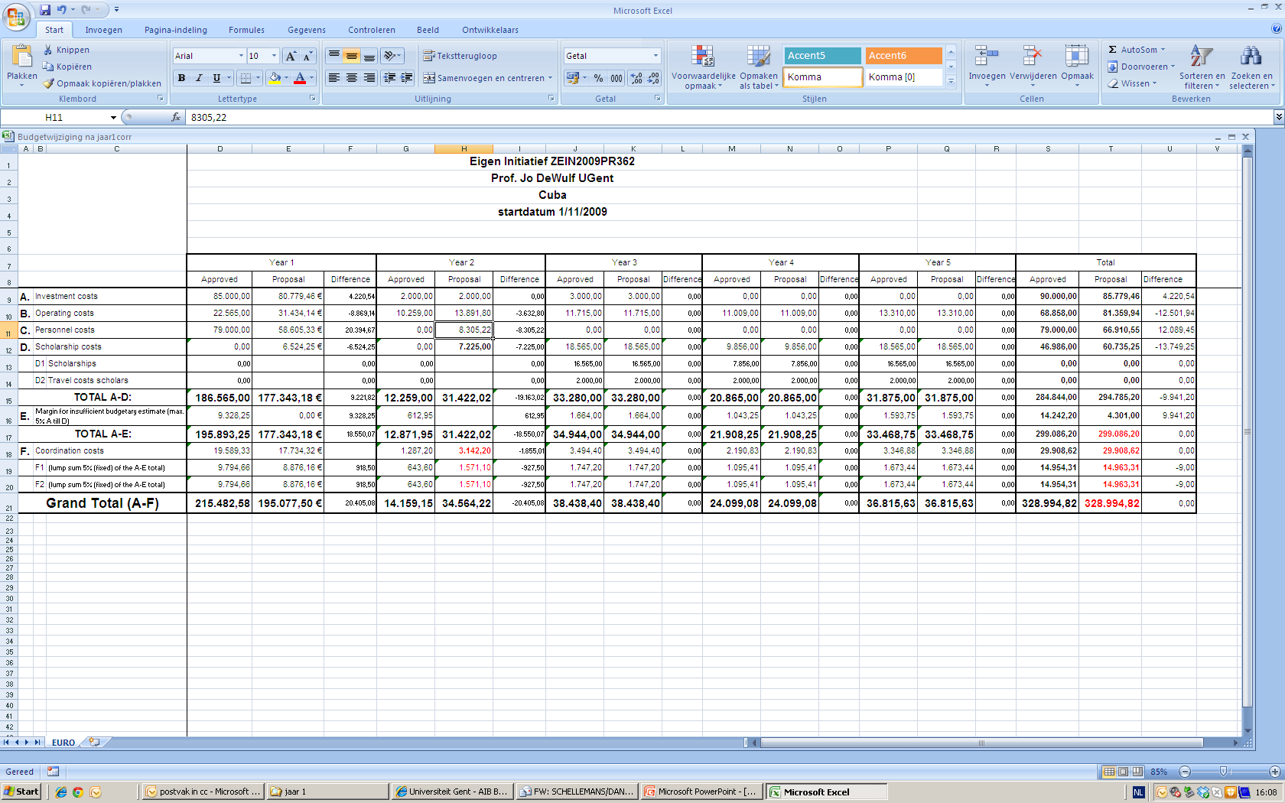

Slide 13
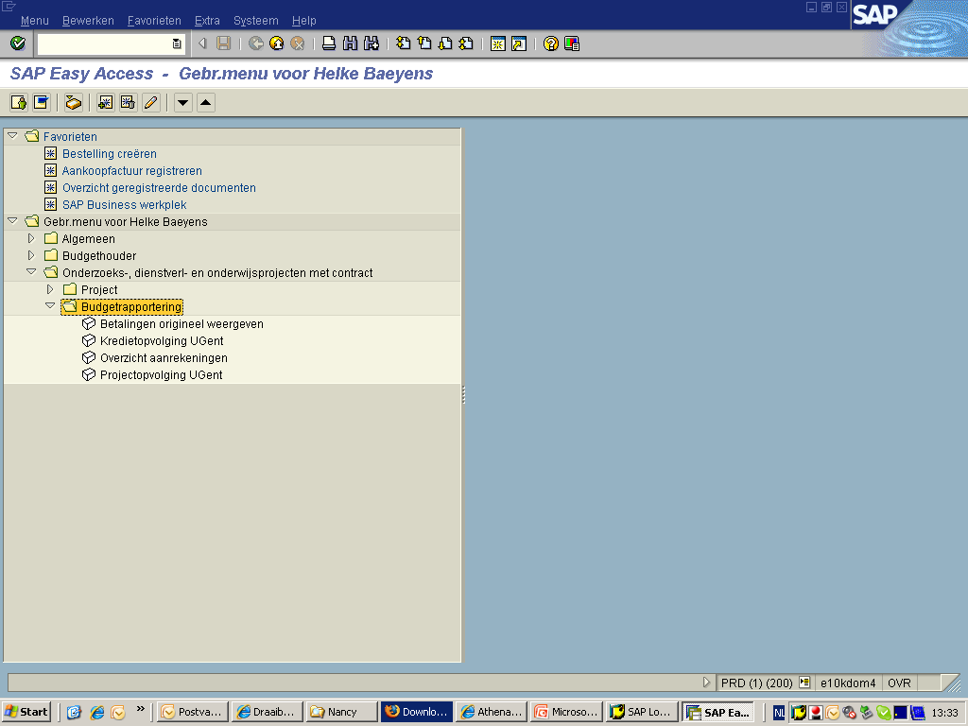

Slide 14
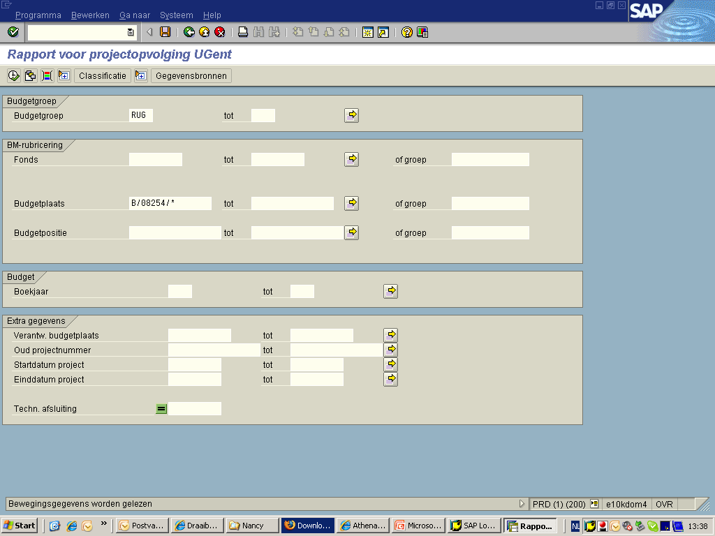

Slide 15
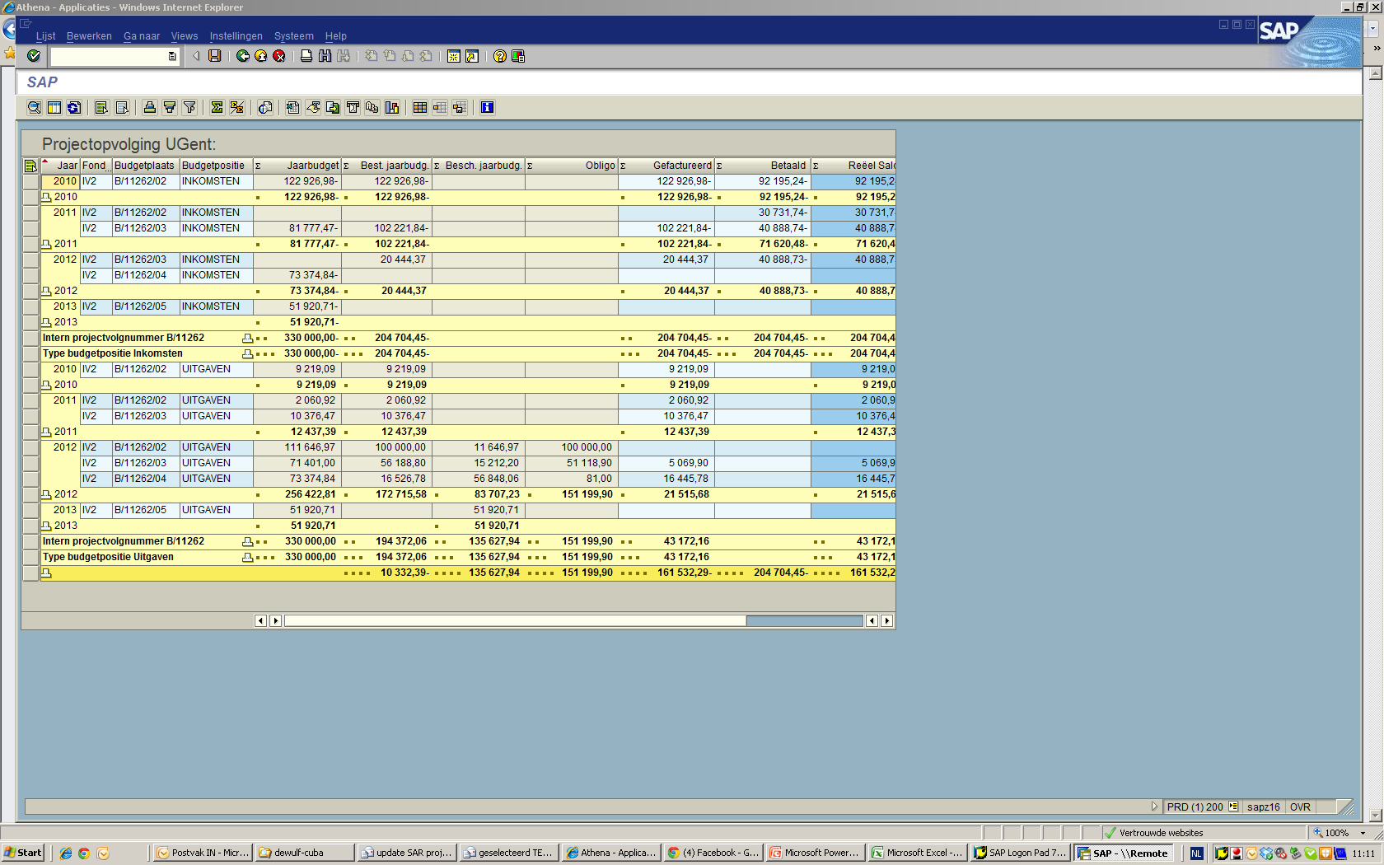
DOZA

Slide 16
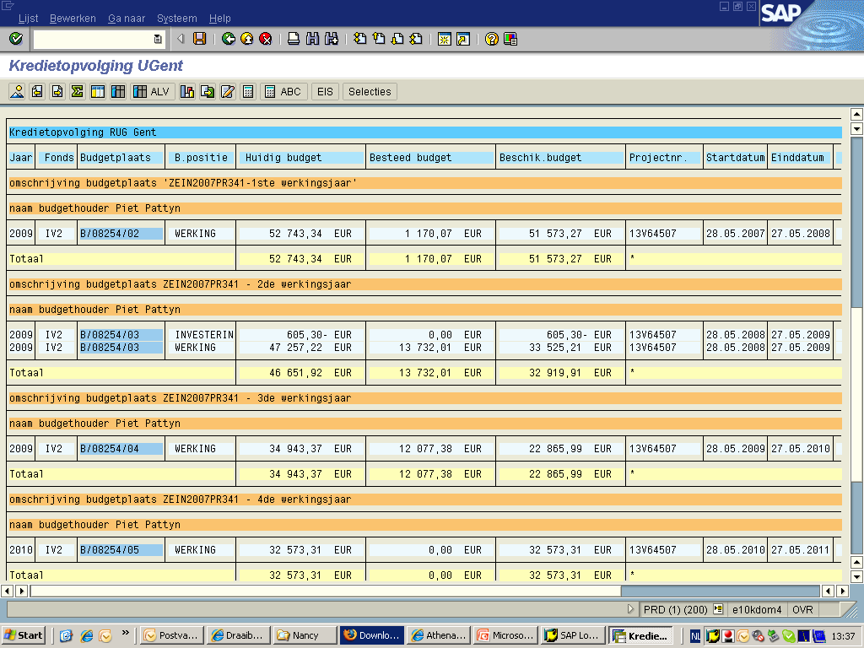

Slide 17
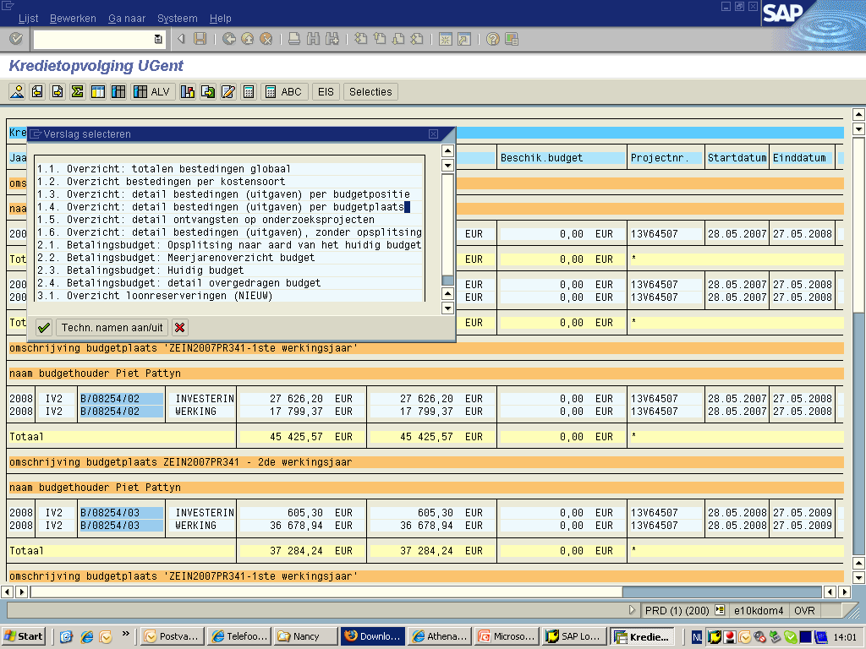
Dubbel klik

Slide 18
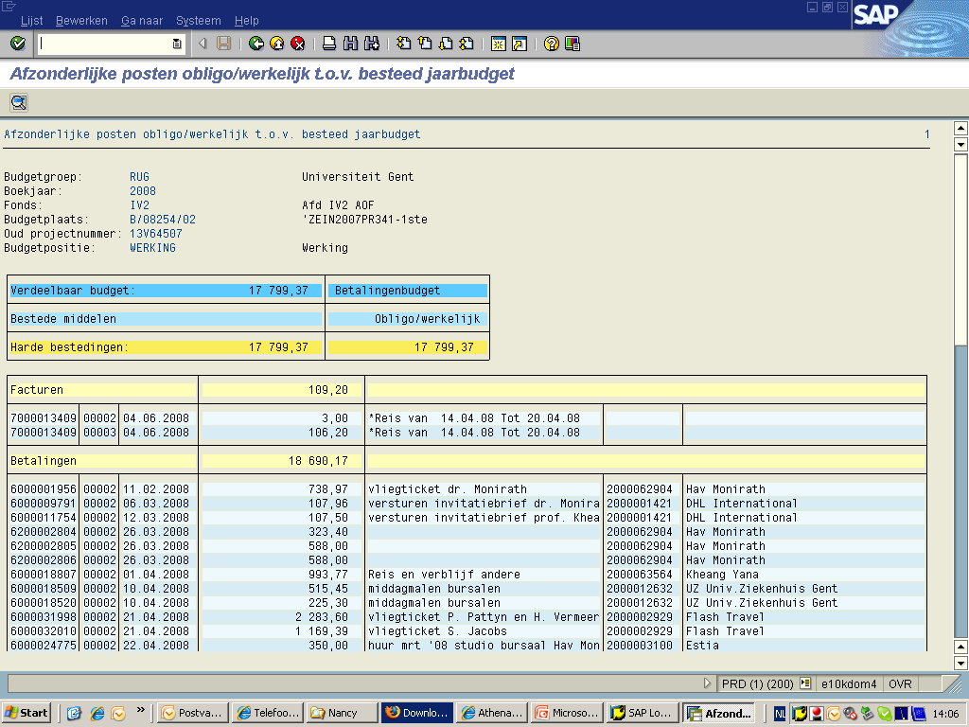
Print dit steeds af bij opmaak financieel verslag VLIR en controleer; minstens alles uit SAP moet in principe in verslag staan

Slide 19
Controleer deze SAP uitprint zeker bij het opmaken van je financieel verslag aan de VLIR, zo vergeet je geen uitgaven!
Voor de SAP kenners, het zou mogelijk moeten zijn een Excel tabel uit SAP te halen die dan eigenlijk conform het VLIR verslag zou kunnen worden aangepast. Ik hou jullie op de hoogte.

Slide 20
2. Aankoop van apparatuur en BTW vrijstelling
Elke budgethouder kan aankopen verrichten tem 5.500 euro (VLIR-UOS contract?). Ingeval de facturen hoger zijn, dient u min. 3 vergelijkende offertes te hebben.
Veel voorkomende fout: er mag geen BTW aangerekend worden op aankopen verricht in België en bestemd voor het partnerland! Indien toch zo snel mogelijk in orde trachten te maken via mij en/of DFIN

Slide 21
In geval van aankoop van goederen in België voor de partner moet de btw-vrijstelling vermeld worden bij het plaatsen van de bestelling:
De SAP-bestelbon dient de volgende vermelding te bevatten: “Uitvoer - Vrijstelling van btw – Artikel 42, §10, eerste lid, 8° van het btw-Wetboek – Vergunning nr. 77.800/B van 2 april 1993”.
Dan zal de leverancier geen Belgische btw aanrekenen op de factuur waarop hij dezelfde vermelding moet aanbrengen.
De uitvoer van de goederen moet plaatsvinden binnen de termijn van 1 jaar te rekenen vanaf de datum van de levering

Slide 22
Opgelet met invoertaksen! Deze zijn ten laste van de zuidpartner (deze dient de nodige stappen te ondernemen bij de overheid om vrijstelling te bekomen)
Wat wel afgerekend kan worden zijn verpakking- en transportkosten, verzekering en lokale kosten zoals stockage, dedouanering, handling, lokaal transport, ….
VLIR-UOS stickers aanbrengen op aangekochte goederen + inventory bijhouden

Slide 23
Bezoeker (bv. lokale promotor)
Max. 21 dagen ten laste van het project
Uitnodiging opmaken en laten ondertekenen door de promotor
Opstarten van de DGD visumprocedure (via FP)
Eventueel boeken ticket (via Smarttravel (of ander?)gegund bureau)
Boeken van het hotel (max. 100 euro / dag)
Afsluiten van een verzekering
Registratie aan de UGent als bezoeker en eventueel huisvesting UGent boeken
Uitbetaling per diem (75 euro / dag) : via kasboek of via FP

Slide 24
Bursalen (Short Term, Master, PhD)
Uitnodiging opmaken en laten ondertekenen door de promotor
Opstarten van de visumprocedure (via FP)
Eventueel boeken ticket (via Smarttravel (of ander) gegund bureau)
Boeken van een kamer aan de UGent
Openen van een bankrekening indien langer dan 3 maanden in België
Afsluiten van een verzekering bv De Europese
Registratie aan de UGent als (uitwisselings)student of stagiair (vrijstelling van arbeidskaart) of bezoeker (tijdelijk)
Inschrijving in het vreemdelingenregister van de Stad Gent indien >3m
Uitbetaling van de beurs via eigen kasboek of FP. Duidelijk statuut vermelden, gehuwd en/of kinderen en duur verblijf (volgens data op het vliegtuigticket!)

Slide 25
Opgelet:
1. Studenten naargelang het type hebben nog recht op extra fees (installatie, didactic allowance,verzending, …). Volg dit ook op: Allowances and guidelines for scholarships 2013 (EN) http://www.vliruos.be/scholarshipguidelines
2. Onderhandelingen lopen met DGD/BTC om alle beurzen meer gelijk te trekken.
Daardoor kunnen de beurskosten mogelijk verhogen tov uw voorziene budget.

Slide 26
Voorschot voor de partnerinstelling
Aanvraag: formulier op draaiboeksite (volgende dia’s)
Verloopt via de FP
Het volledige bedrag (behalve de forfaitaire coördinatiekosten) dient achteraf gestaafd te worden met bewijsstukken om uw project te kunnen afsluiten! (staan tot dan in SAP als obligo)
Voor tweede storting moet 60% van eerste verantwoord zijn

Slide 28
Maak goede afspraken met uw zuidpartner!
Lokaal financieel beheer?
* Voor elke uitgave moet er een correct verantwoordingsstuk zijn
* Duidelijk nummeren en klasseren
* Orginelen worden bewaard door zuidpartner, scans worden verstuurd naar Noordpartner. Naast de facturen dienen ook de lokale bankafschriften bewaard te worden.
Zuidpartner correct informeren over VLIR-UOS richtlijnen
Op voorhand duidelijke afspraken maken over transfers:
Correct openen van een projectrekening
Timing en frequentie van transfers, ontvangstbewijs nodig voor koers
Cash call

Slide 29
Budgetoverdracht
Om de forfaitaire supervision allowances (vroeger bench fees) (kan gevraagd worden eens de student er is) en coördinatiekosten (pas wanneer VLIR-UOS het financieel jaarverslag goedgekeurd heeft !) door te storten: via formulier Apollo. Stuur dit naar uw FP, die moeten het goedkeuren en dan gaat het naar DFIN.
Vergeet deze bedragen ook niet in je financieel verslag, zelfs als je ze (nog) niet hebt overgeboekt !!

Slide 30
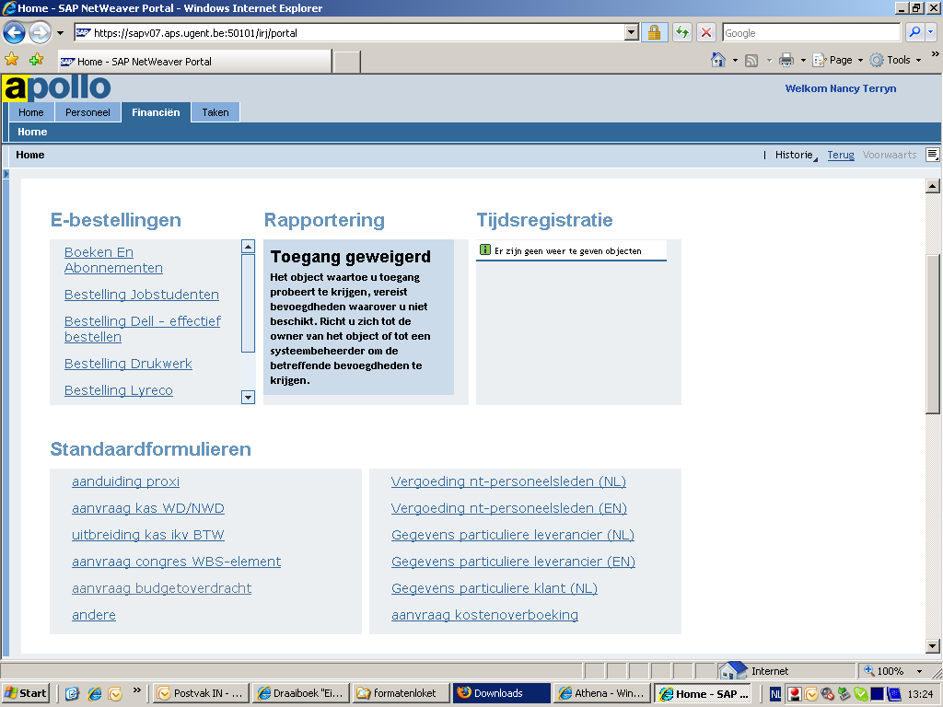

Slide 31
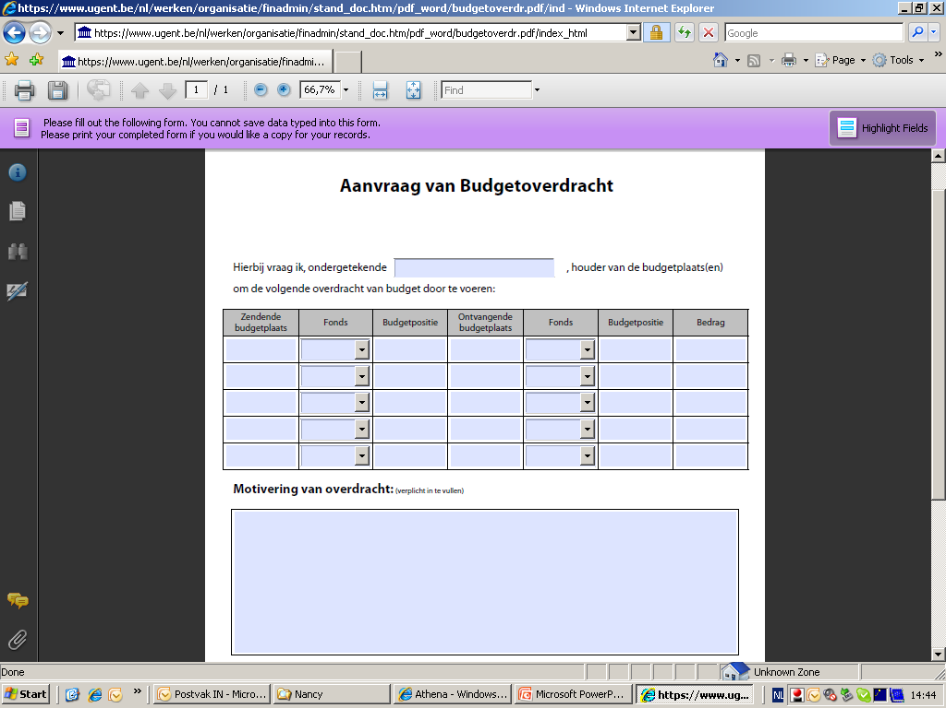
Overdracht supervision allowance PhD student x aan 500 euro per aantal dagen België/dagen maand
Voor periode xx-xx

Slide 32
Nieuw
PhD studenten “guidelines” vanaf 1/1/2012 :
de vakgroep heeft bij verblijf van een PhD student bovenop de 500 euro “supervision allowance”(vroeger benchfee) ook recht op een “research allowance” van max 500 euro per maand, dit kan je gebruiken om kosten gerelateerd aan het onderzoek, bv chemicaliën, software, … te betalen. Dit bedrag is geen forfait maar dien je te staven met bewijsstukken uit de periode dat student in België is.

Slide 33
Activiteitenverslag (AAR) en financieel rapport (AFR) :
Jaarlijks en volgens VLIR-UOS formaten
Voor projecten gestart 01/10/14-31/12/14: 28/02/16
Elektronisch VIA FP/FC!!
zie http://www.vliruos.be/nl/lopende-projecten/richtlijnen-en-formaten/richtlijnen-en-formaten-zi/
Formaat in Excel aangeleverd door VLIR-UOS, verschillende tabbladen:
Model IA: basisgegevens
Model IB: goedgekeurd budget per budgetlijn (eventueel na goedkeuring budgetoverdracht) en de uitgaven in België en in het partnerland per budgetlijn
Model IC: detail van de uitgaven, per budgetlijn van de Belgische rekening
Model ID: detail van de uitgaven, per budgetlijn van de lokale rekening
Model IIB: overzicht van de verrichtingen van op de lokale projectbankrekening(en) en/of kasboek (of kopie bankrekeninguittreksels)

Slide 34
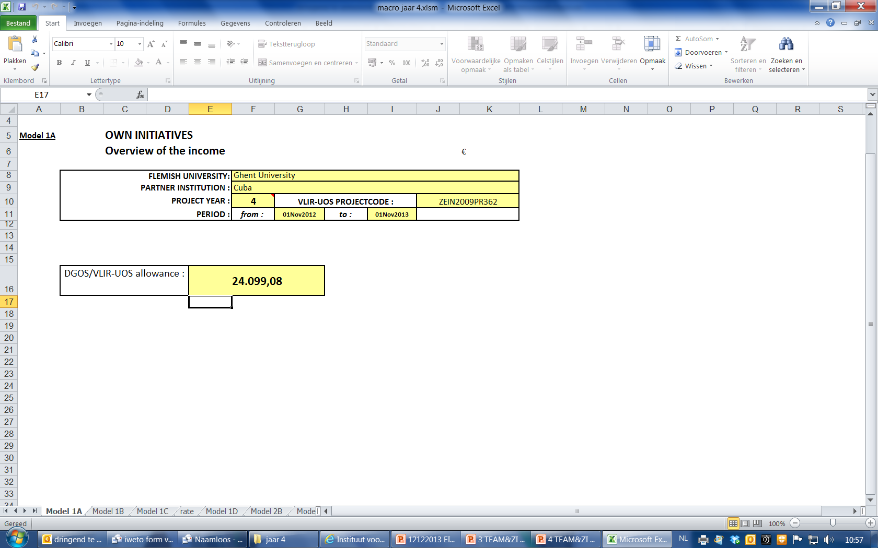

Slide 35
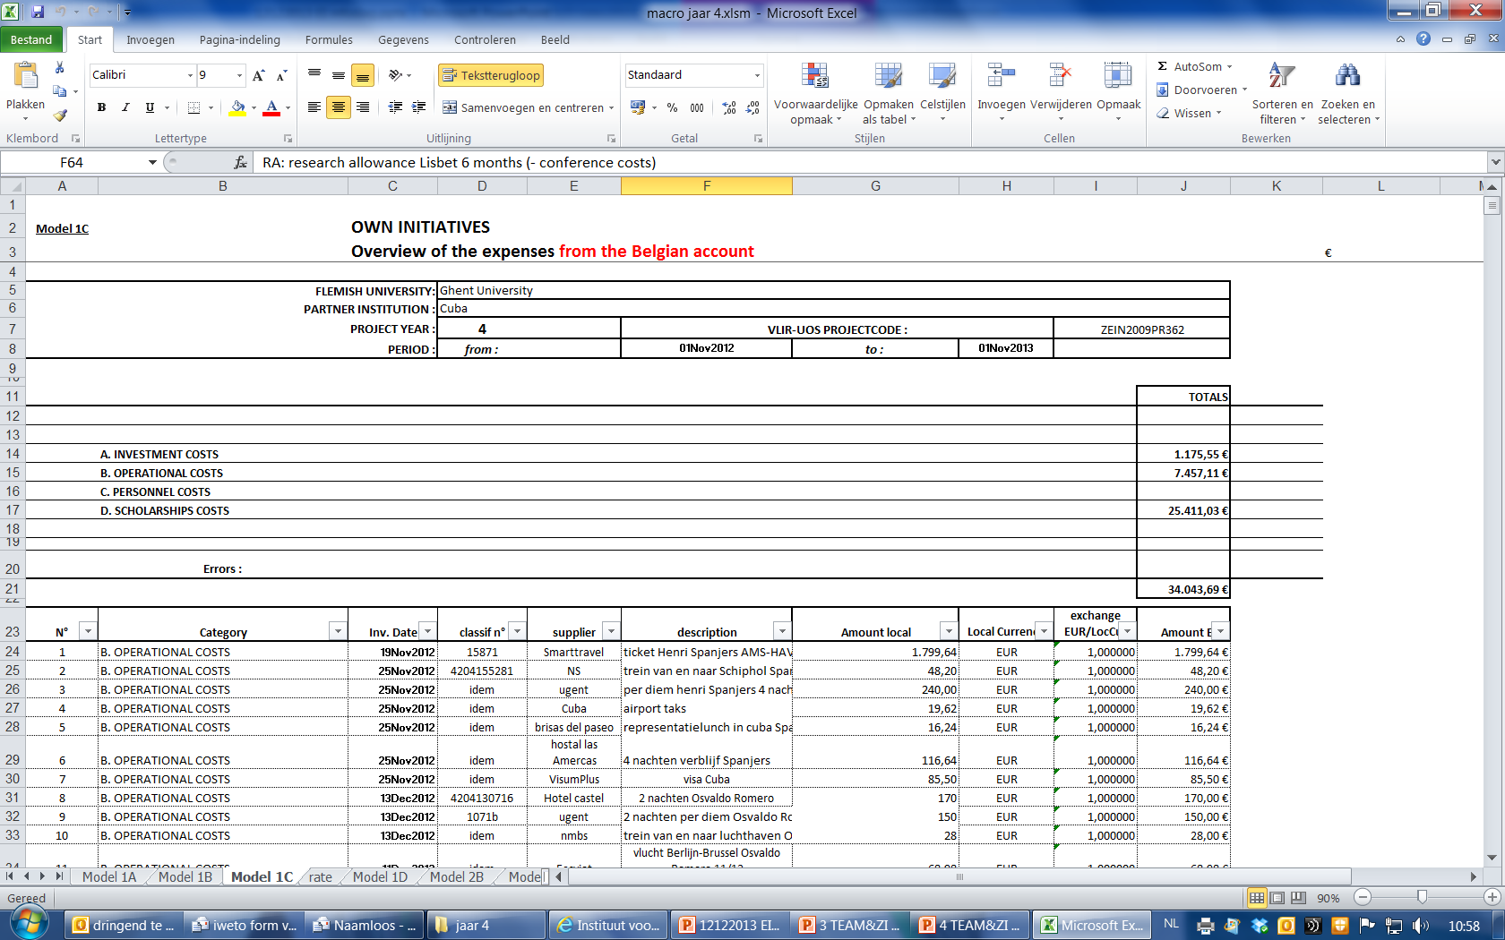
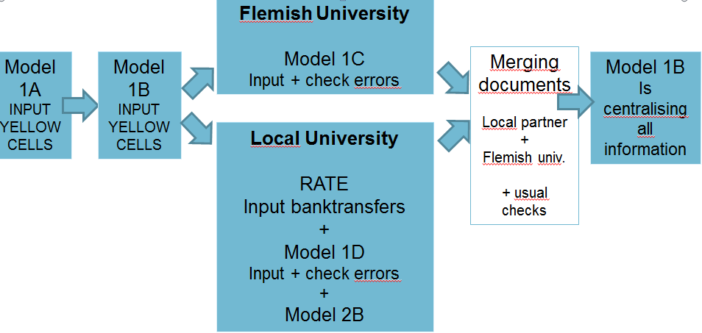

Slide 36
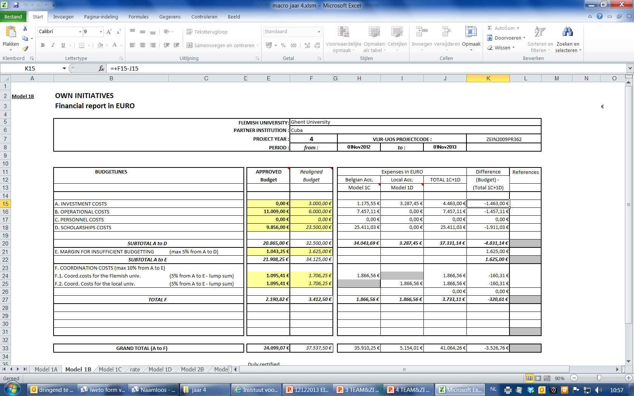

Slide 37
Controle door VLIR-UOS:
Een controleverslag in de vorm van een checklist en bemerkingen in de AFR + eventueel vraag om te herwerken + vraag een aantal stukken te bezorgen
1 recht op antwoord (aangepaste gecorrigeerde AFR en AAR) binnen redelijke termijn (min. 1 - max. 2 maanden)
Afronden verslag, tekenen finale versie

Slide 38
Voor alle vragen
(en feedback op het draaiboek)
kan je steeds bij mij of je FP terecht!
Liever een telefoontje teveel dan een probleem achteraf ;-)

